Slide 1
ДИПЛОМНЫЙ ПРОЕКТ
Санкт-Петербургское государственное бюджетное профессиональное образовательное учреждение «Колледж информационных технологий»
Специальность 09.02.07 «Информационные системы и программирование»
на тему:
Проектирование и разработка информационной системы
управления проектами
Выполнил студент 493 группы
Кашицын Артем Андреевич
Руководитель дипломного проекта
Смирнова Ирина Петровна
Санкт-Петербург 2023

Slide 2
Цель проекта
Целью дипломного проекта является проектирование и создание информационной системы управления проектами, которое должно отвечать требованиям проектного менеджмента (определение цели проекта, выявление структуры, подбор исполнителей, определение сроков).

Slide 3






Используемые программные средства

Slide 4
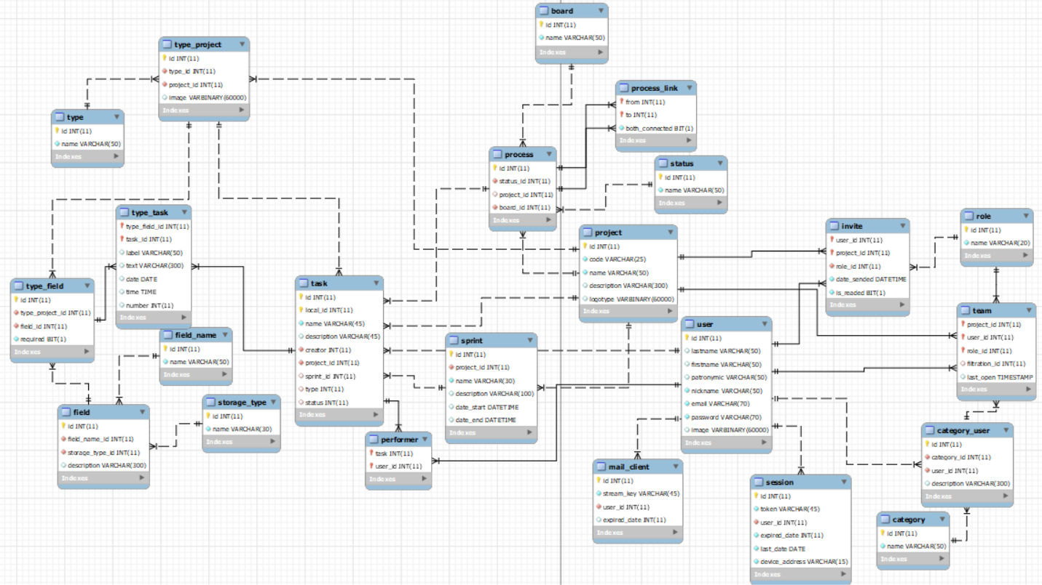
Схема базы данных

Slide 5
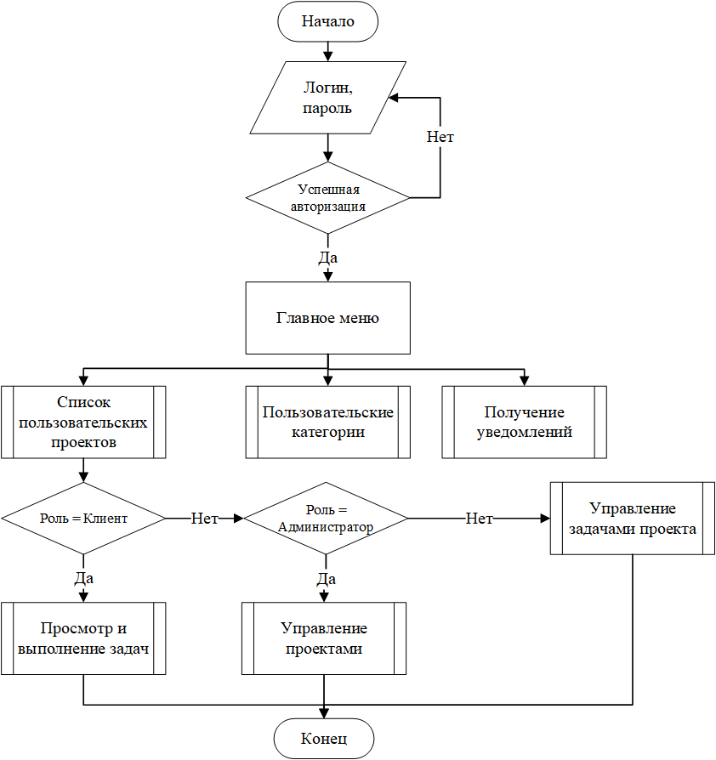
Общий алгоритм работы программы

Slide 6
Экономическая часть
Наименование затрат | Сумма, в рублях
Расходные материалы | 4468
Основная заработная плата | 28800
Расходы на электроэнергию | 47,81
Амортизационные отчисления | 148,8
Отчисления на ЗП | 8640
Итоговые затраты | 42104,61
Предполагаемая цена проекта | 50000
Прибыль | 7895,39

Slide 7
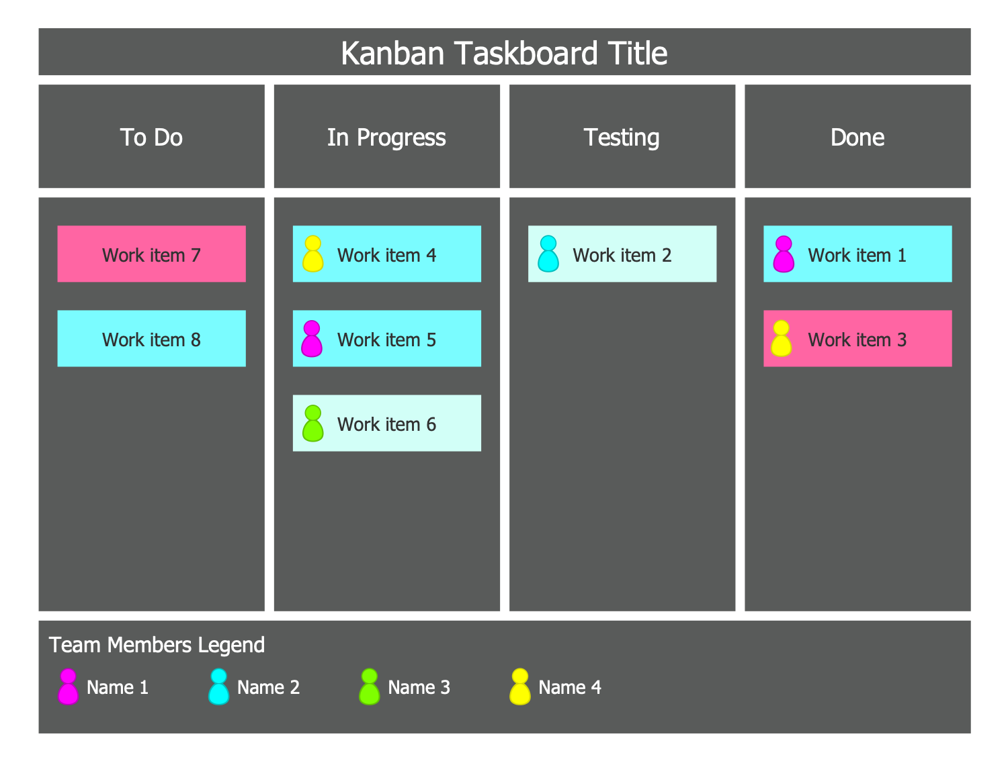
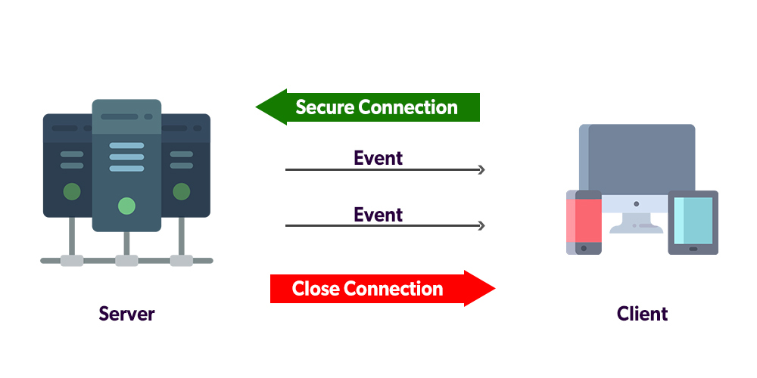
Заключение
Server Sent Event
Доска-состояние

Slide 8
ДИПЛОМНЫЙ ПРОЕКТ
Санкт-Петербургское государственное бюджетное профессиональное образовательное учреждение «Колледж информационных технологий»
Специальность 09.02.07 «Информационные системы и программирование»
на тему:
Проектирование и разработка информационной системы
управления проектами
Выполнил студент 493 группы
Кашицын Артем Андреевич
Руководитель дипломного проекта
Смирнова Ирина Петровна
Санкт-Петербург 2023

